Slide 1
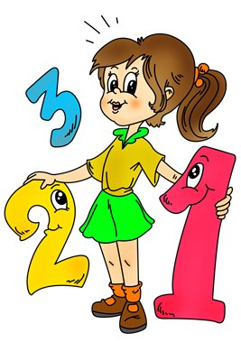

Slide 2
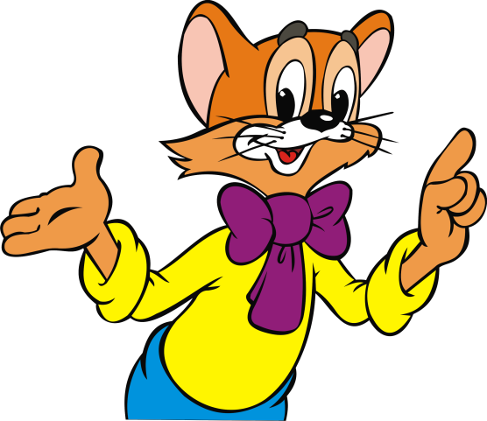
Перевірка
домашнього завдання
а) 5
б) 3
в) 4

Slide 3
10 ▪ 6 = 60
1 дес. ▪ 6 = 6 дес.
100 ▪ 8 = 80
1 сот. ▪ 8 = 8 сот.

Slide 4
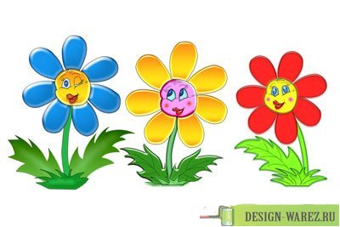

Slide 5
ВПІЗНАЙ
ГЕОМЕТРИЧНУ ФІГУРУ

Slide 7
Підсумок уроку
Гра "Мікрофон"
─ Чи сподобався вам урок?
─ Чим цікавим займалися на уроці?
─ Що більше всього запам’ятали?
─ Про що нове дізналися?

Slide 8
Домашнє завдання
задача № 785
(1 група - по діях,
2 група - виразом),
приклади № 786.

